Slide 1
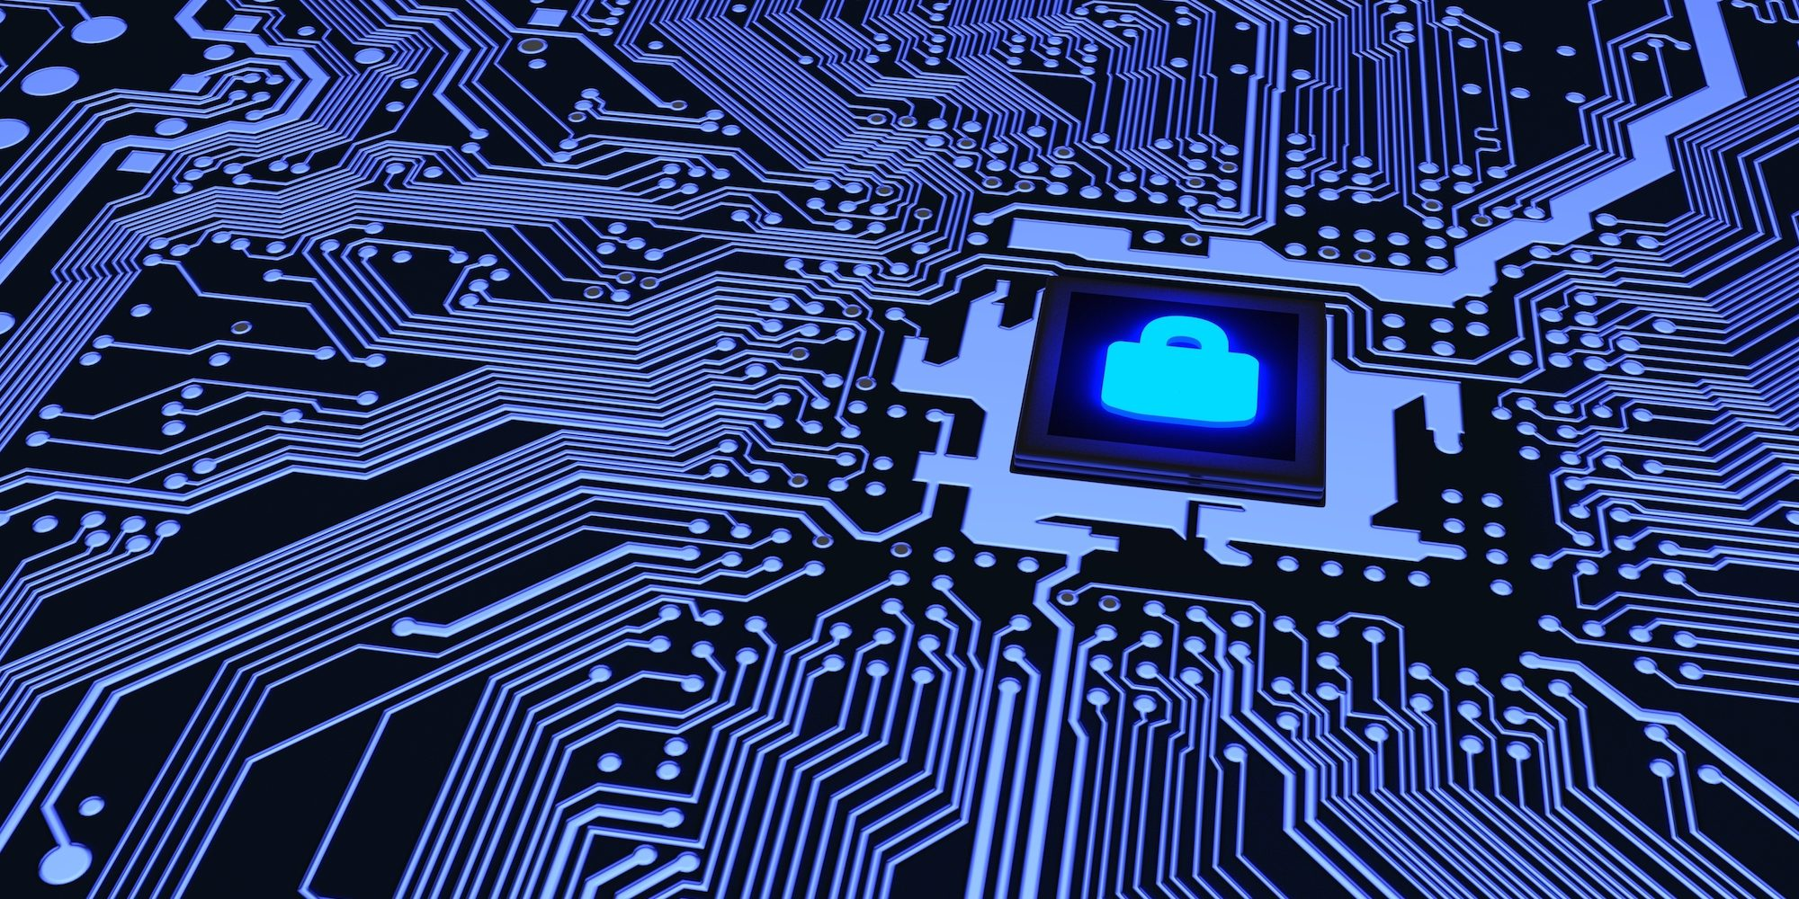
Computación Cuántica: Para qué sirve y como podría cambiar el mundo
Richard Ojeda

Slide 2
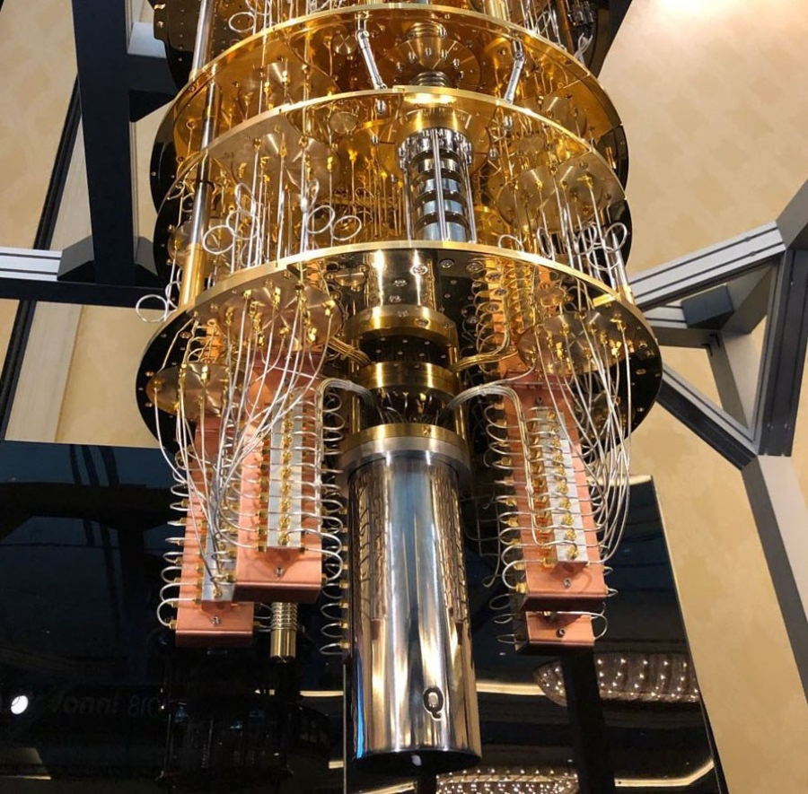
¿Qué es un computador cuántico ?
Esta rama de la informática se basa en los principios de la superposición de la materia y el entrelazamiento cuántico para desarrollar una computación distinta a la tradicional. En teoría, sería capaz de almacenar muchísimos más estados por unidad de información y operar con algoritmos mucho más eficientes a nivel numérico, como el de Shor o el temple cuántico

Slide 3

¿Qué es un cubit?
¿
La informática cuántica utiliza como unidad básica de información el qubit en lugar del bit convencional. La principal característica de este sistema alternativo es que admite la superposición coherente de unos y ceros, los dígitos del sistema binario sobre los que gira toda la computación, a diferencia del bit, que solo puede adoptar un valor al mismo tiempo uno o cero

Slide 4
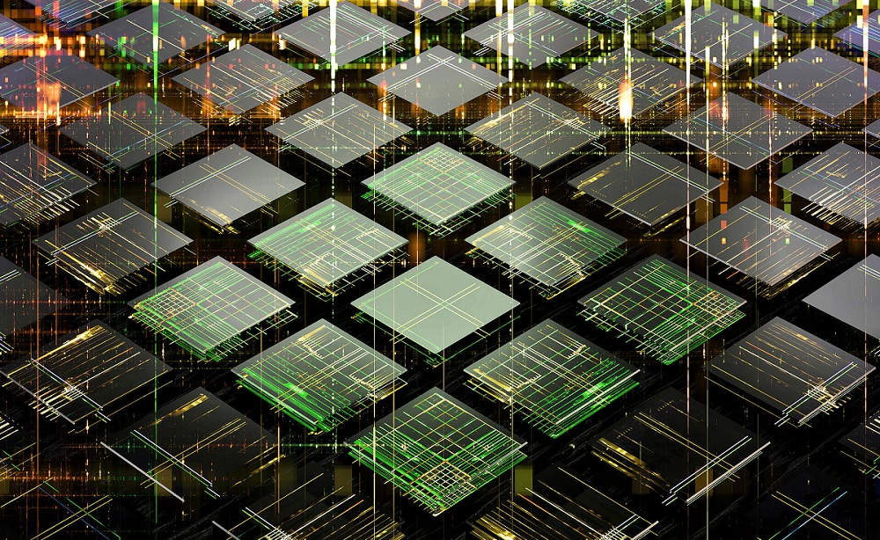
¿Cual es la diferencia de un computador clásico y un computador cuántico?
La computación cuántica y la tradicional son dos mundos paralelos con algunas similitudes y numerosas diferencias entre sí, como el uso del qubit frente al bit. A continuación, repasamos tres de las más relevantes:
Lenguaje de Programación
Funcionalidad
Arquitecturas

Slide 5
CONDICIONES DE FUNCIONAMIENTO DE UN ORDENADOR CUÁNTICO
Estos ordenadores son extremadamente sensibles y necesitan unas condiciones muy concretas de presión, temperatura y aislamiento para funcionar sin errores. La interacción de estas máquinas con partículas externas provoca fallos de medición y el borrado de las superposiciones de estados, de ahí que permanezcan selladas y se tengan que manejar a través de ordenadores convencionales.
Un ordenador cuántico necesita una presión atmosférica casi inexistente, una temperatura ambiente próxima al cero absoluto (-273 °C) y aislarse del campo magnético terrestre para evitar que los átomos se muevan y colisionen entre sí, o interactúen con el entorno.

Slide 6
PRINCIPALES APLICACIONES DE LA COMPUTACIÓN CUÁNTICA
Los campos en los que la computación cuántica puede traer novedades y desarrollos van desde la industria farmacéutica y la investigación de nuevos medicamentos, la creación de nuevos materiales e incluso las llamadas finanzas cuánticas
Finanzas
Las empresas optimizarían aún más sus carteras de inversión y mejorarían los sistemas para la detección del fraude y la simulación.
Salud
Este sector se beneficiaría en el desarrollo de nuevos medicamentos y tratamientos personalizados genéticamente, así como en la investigación del ADN.

Slide 7

Ciberseguridad:
La programación cuántica conlleva riesgos, pero también avances para la encriptación de datos, como el nuevo sistema Quantum Key Distribution (QKD). Esta nueva técnica para el envío de información sensible utiliza señales luminosas para detectar cualquier intromisión en el sistema.
Movilidad y transporte
Compañías como Airbus utilizan la computación cuántica para diseñar aviones más eficientes. Además, los qubits permitirán avances notables en los sistemas de planificación del tráfico y la optimización de ruta

